Slide 1
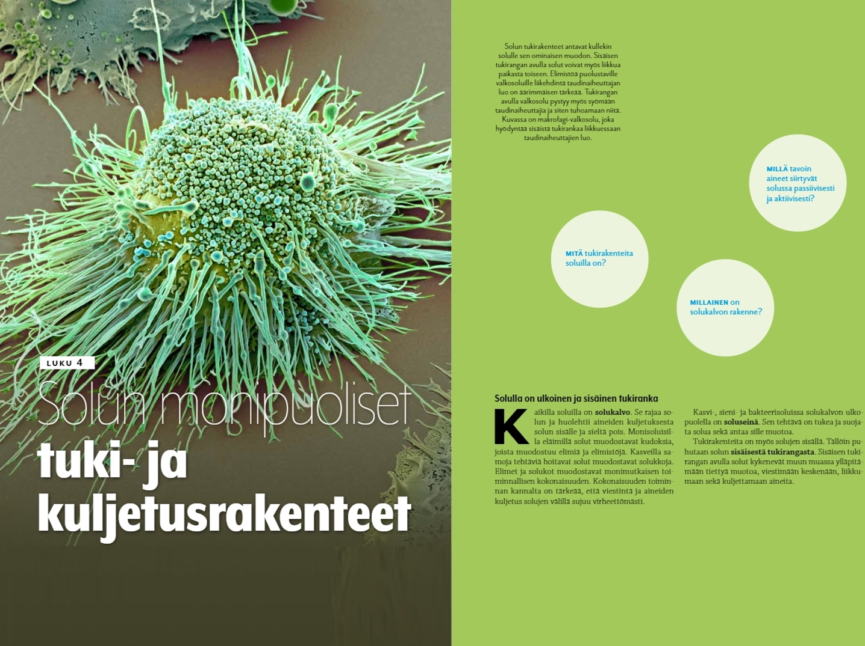


Slide 2
Kohdunkaulan soluja
Notes:
Eläinsolujen solukalvot erottuvat usein selkeästi mikroskoopilla. Kuvassa on naisen kohdunkaulasta otettu solunäyte.

Slide 3
Solukalvon ja fosfolipidin rakenne
Notes:
Solukalvo koostuu fosfolipideistä, jotka muodostavat kalvon kaksikerroksisen rungon. Lisäksi solukalvossa on erilaisia proteiineja ja kolesterolia. Kun fosfolipidimolekyyli joutuu kosketuksiin veden kanssa, muodostuu kaksikerroksinen kalvo, jossa hydrofiiliset eli vesihakuiset pää ovat vettä kohti ja hydrofobiset eli vesipakoiset päät toisiaan vasten. Eläinsolun solukalvossa on myös kolesterolia ja glykolipidiä. Steroideihin kuuluva kolesteroli lujittaa solukalvon rakennetta. Mitä enemmän sitä on, sitä jäykempi solukalvo on. Glykolipideissä lipidin rakenteeseen liittyy hiilihydraattiosia ja ne toimivat solukalvolla muun muassa reseptoreina, jotka mahdollistavat solujen välisen vuorovaikutuksen.
Lipidit muodostavat solukalvon perusrakenteen, mutta proteiinit vastaavat suurimmasta osasta solukalvon tehtävistä. Ne voivat olla eriasteisesti solukalvoon uponneina tai ulottua koko solukalvon läpi. Solukalvon proteiinit toimivat esimerkiksi entsyymeinä, reseptoreina tai avustavat aineiden kuljetuksessa. Joihinkin proteiineihin on liittyneenä hiilihydraattiketjuja. Tällaista proteiinin ja hiilihydraatin yksikköä kutsutaan glykoproteiiniksi.

Slide 4
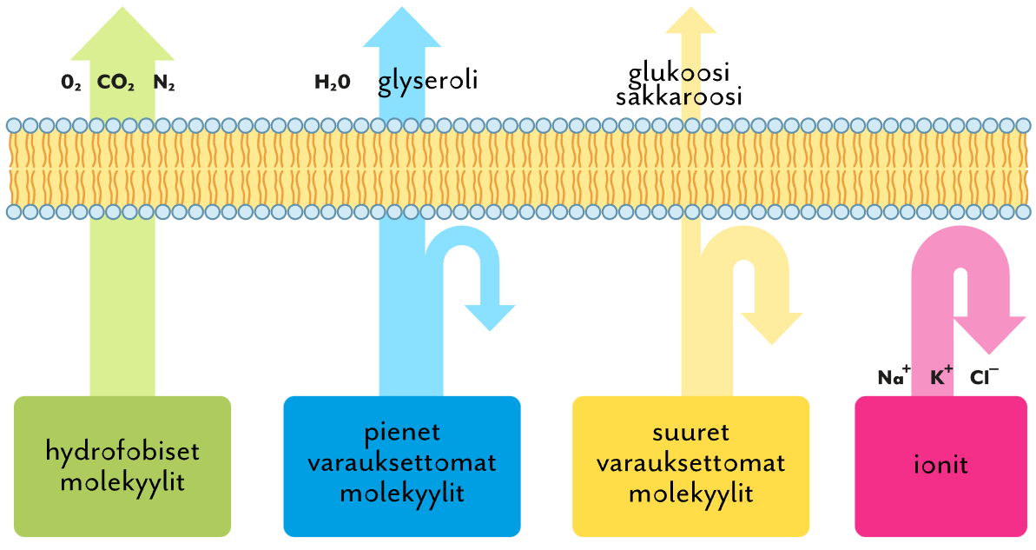
Fosfolipidikalvon läpäisevyys
Notes:
Solukalvo läpäisee eri aineita eri tavoin. Kaasut sekä pienikokoiset ja rasvaliukoiset molekyylit läpäisevät solukalvon helposti. Suurikokoiset molekyylit läpäisevät solukalvon helposti. Suurikokoiset molekyylit läpäisevät solukalvon heikosti. Ionit eivät sähkövarauksensa vuoksi voi sellaisenaan läpäistä solukalvoa ollenkaan.

Slide 5
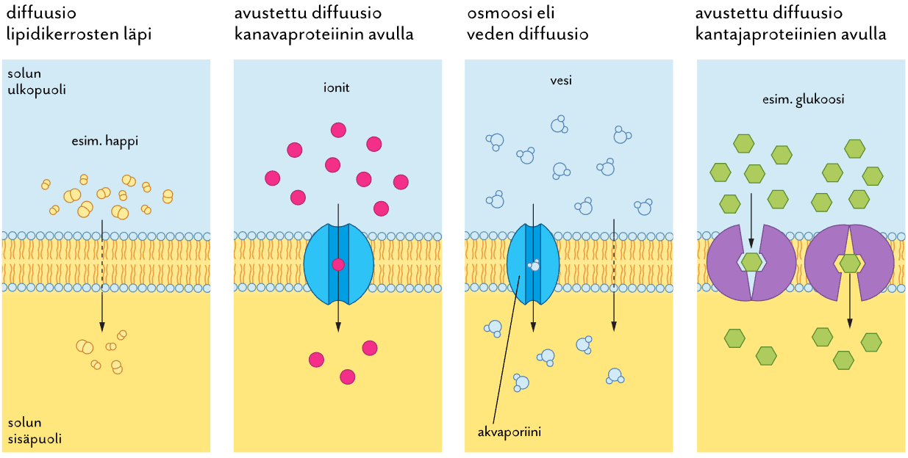
Aineiden kulku solukalvon läpi
Notes:
Kaasut voivat siirtyä solukalvon läpi sellaisenaan.
Ioneilla on sähkövaraus ja ne vaativat kulkeutuakseen kanavaproteiinin.
Osmoosi eli veden diffuusio voi tapahtua joko suoraan solukalvon lipidikerrosten läpi tai nopeammin vesikanavien eli akvaporiinien avulla.
Kantajaproteiininen kautta siirtyy esimerkiksi glukoosia ja aminohappoja, sekä muita suuria molekyylejä.

Slide 6
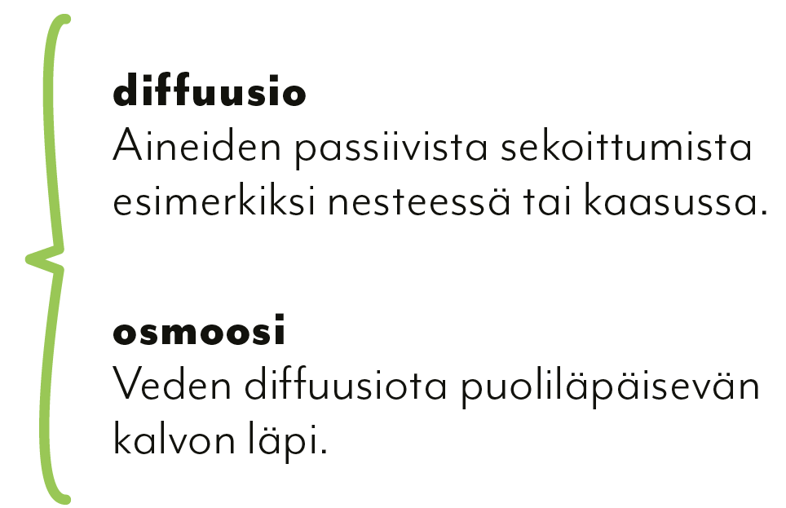
Notes:
Diffuusiossa aine siirtyy suuremmasta pitoisuudesta pienempään. Tällöin ainetta siirtyy väkevämmästä liuoksesta laimeampaan.
Osmoosissa kalvon välisten nesteiden pitoisuusero pyrkii tasoittumaan veden liikkeellä kalvon läpi, edelleen kohti pienempää pitoisuutta. (Pienempää veden pitoisuutta)

Slide 7
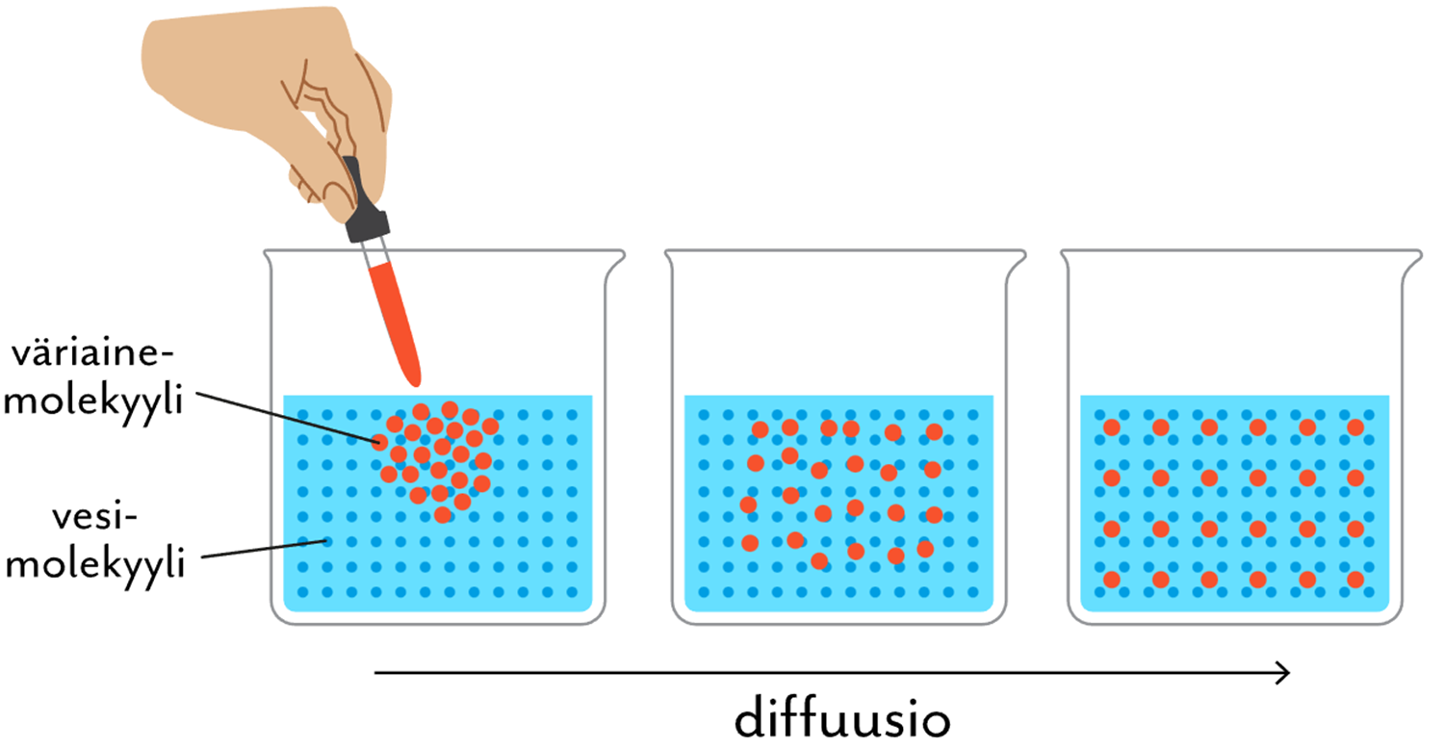
Diffuusio
Notes:
Jos väriainetta lisätään veteen, väriainemolekyylit sekoittuvat hiljalleen veteen tasaisesti. Tämä johtuu diffuusiosta, joka tasoittaa pitoisuuseroja.

Slide 8
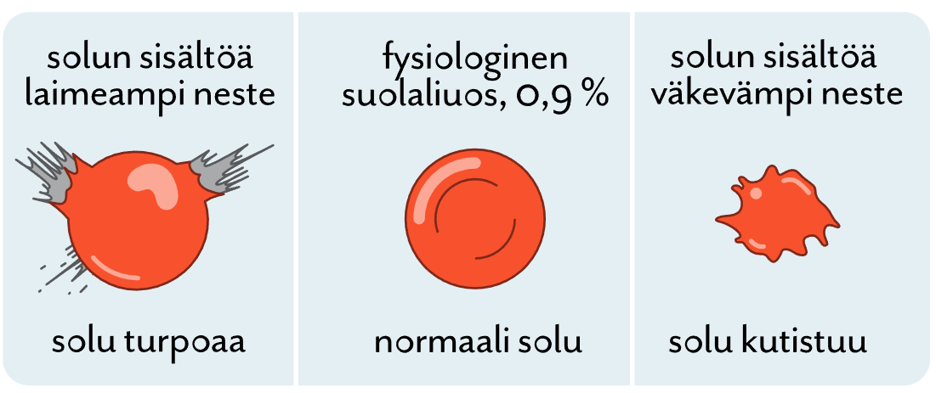

Osmoosi eläinsolussa
H₂O
H₂O
H₂O
H₂O
Notes:
Fysiologinen suolaliuos vastaa ihmisen punasolujen sisäistä väkevyyttä. Jos ihminen joutuu tiputukseen, on tärkeää, että suoneen tiputettavan nesteen väkevyys vastaa punasolujen sisäistä väkevyyttä. Muissa tapauksissa punasolujen rakenne ja kyky kuljettaa happea kärsivät.

Slide 9
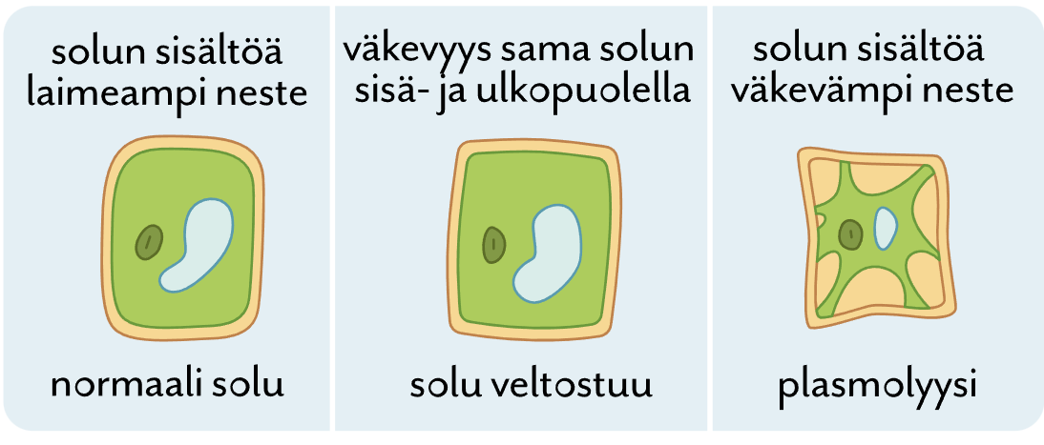


Osmoosi kasvisolussa
H₂O
H₂O
solukalvo irtoaa solu-seinästä
H₂O
H₂O
Notes:
Kasvisolun normaalitoiminta vaatii solun ympärille solun sisältöä laimeamman nesteen. Tämä johtuu siitä, että solun turvotessa soluseinä laajenee ja tuottaa vastapaineen, jonka avulla kasvisolu vastustaa liiallista vedenottoa. Jos kasvisolu joutuu liian väkevään nesteeseen, solu alkaa menettää vettä ja solukalvo irtoaa soluseinästä. Tätä tapahtumaa kutsutaan plasmolyysiksi.

Slide 10
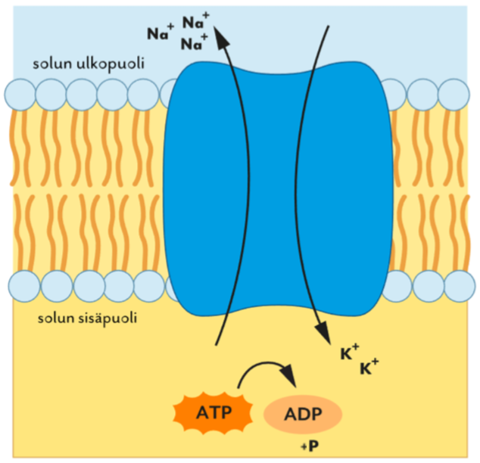
Hermosolun natrium-kaliumpumppu
Notes:
Aineita voidaan kuljettaa passiivisesti tai aktiivisesti. Passiivisesti aineet kulkeutuvat diffuusiolla, osmoosilla, (kanavaproteiinien ja kantajaproteiinien avulla) avustettu diffuusio.
Aktiivisesti aineita voidaan kuljettaa ionipumppujen ja kuljetusrakkuloiden avulla. Aktiivinen kuljetus vaatii ATP-energiaa.
Kuvassa olevasta natrium-kaliumpumpusta lisää:
Tyypillisesti solun sisäinen kaliumpitoisuus on korkea ja natriumpitoisuus vastaavasti matala. Solun ulkopuolella tilanne on päinvastainen. Natrium-kaliumpumppu on etenkin hermosolun toiminnan kannalta välttämätön kalvoproteiini. Se toimii aktiivisesti kuljetuksessa siirtäen natriumia solun ulkopuolelle ja kaliumia vastaavasti solun sisälle. Tähän tarvitaan energiaa, joka saadaan ATP:stä.

Slide 11
Endo- ja eksosytoosi eläinsolussa
Notes:
Eläinsolu voi hyödyntää endo- ja eksosytoosia esimerkiksi silloin, kun se ottaa ravintoa ja poistaa jätteitä. Ravinto otetaan solun sisälle solukalvon ympäröimässä rakkulassa endosytoosilla. Golgin laite tuottaa soluissa lysosomeja. Lysosomien entsyymit hajottavat rakkulan sisällön. Hajoamaton aines siirtyy rakkulan sisässä kohti solukalvoa. Eksosytoosin avulla solu poistaa rakkulan sisällön.

Slide 12
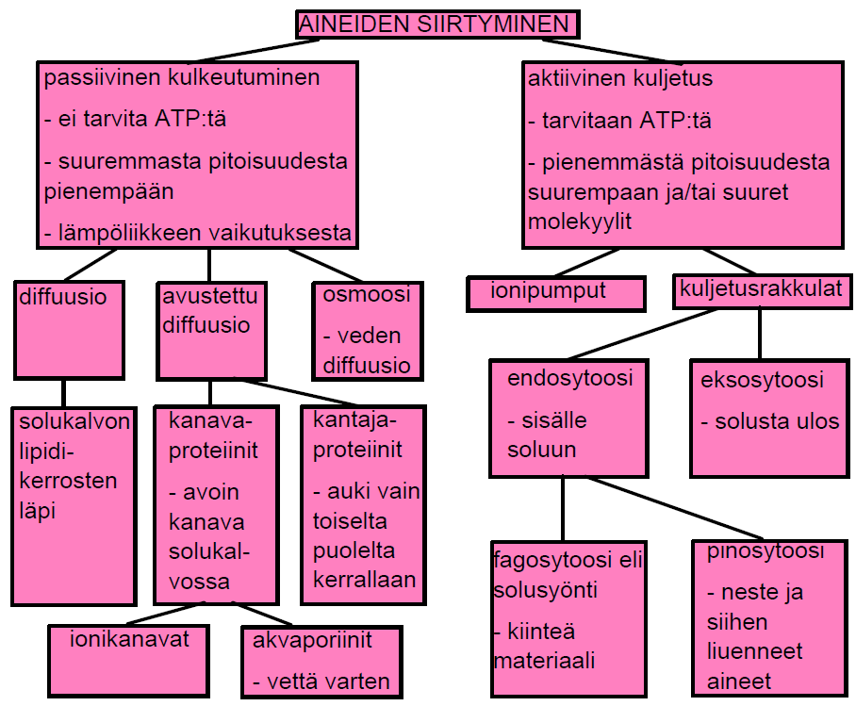

Slide 13
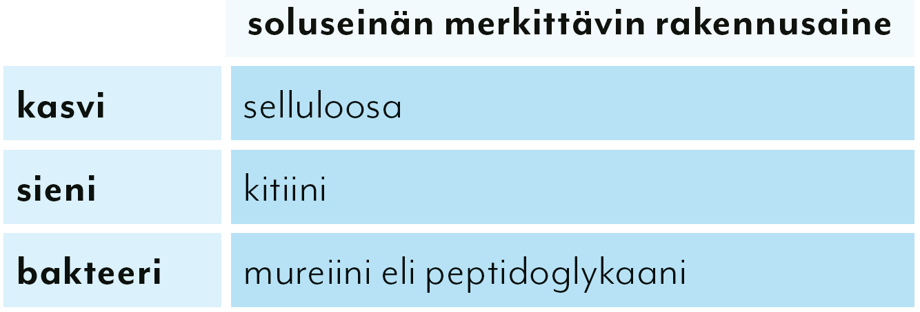
Soluseinän koostumus eri eliöillä

Slide 14
Kuvalähteet
Piirroskuvat
Joona Aalto: diat 4, 5, 7, 8, 9, 10, 14, 15
Johanna Tarkela: diat 3, 11
Valokuvat
Science Photo Library: dia 1
Shutterstock: dia 2

